Slide 1
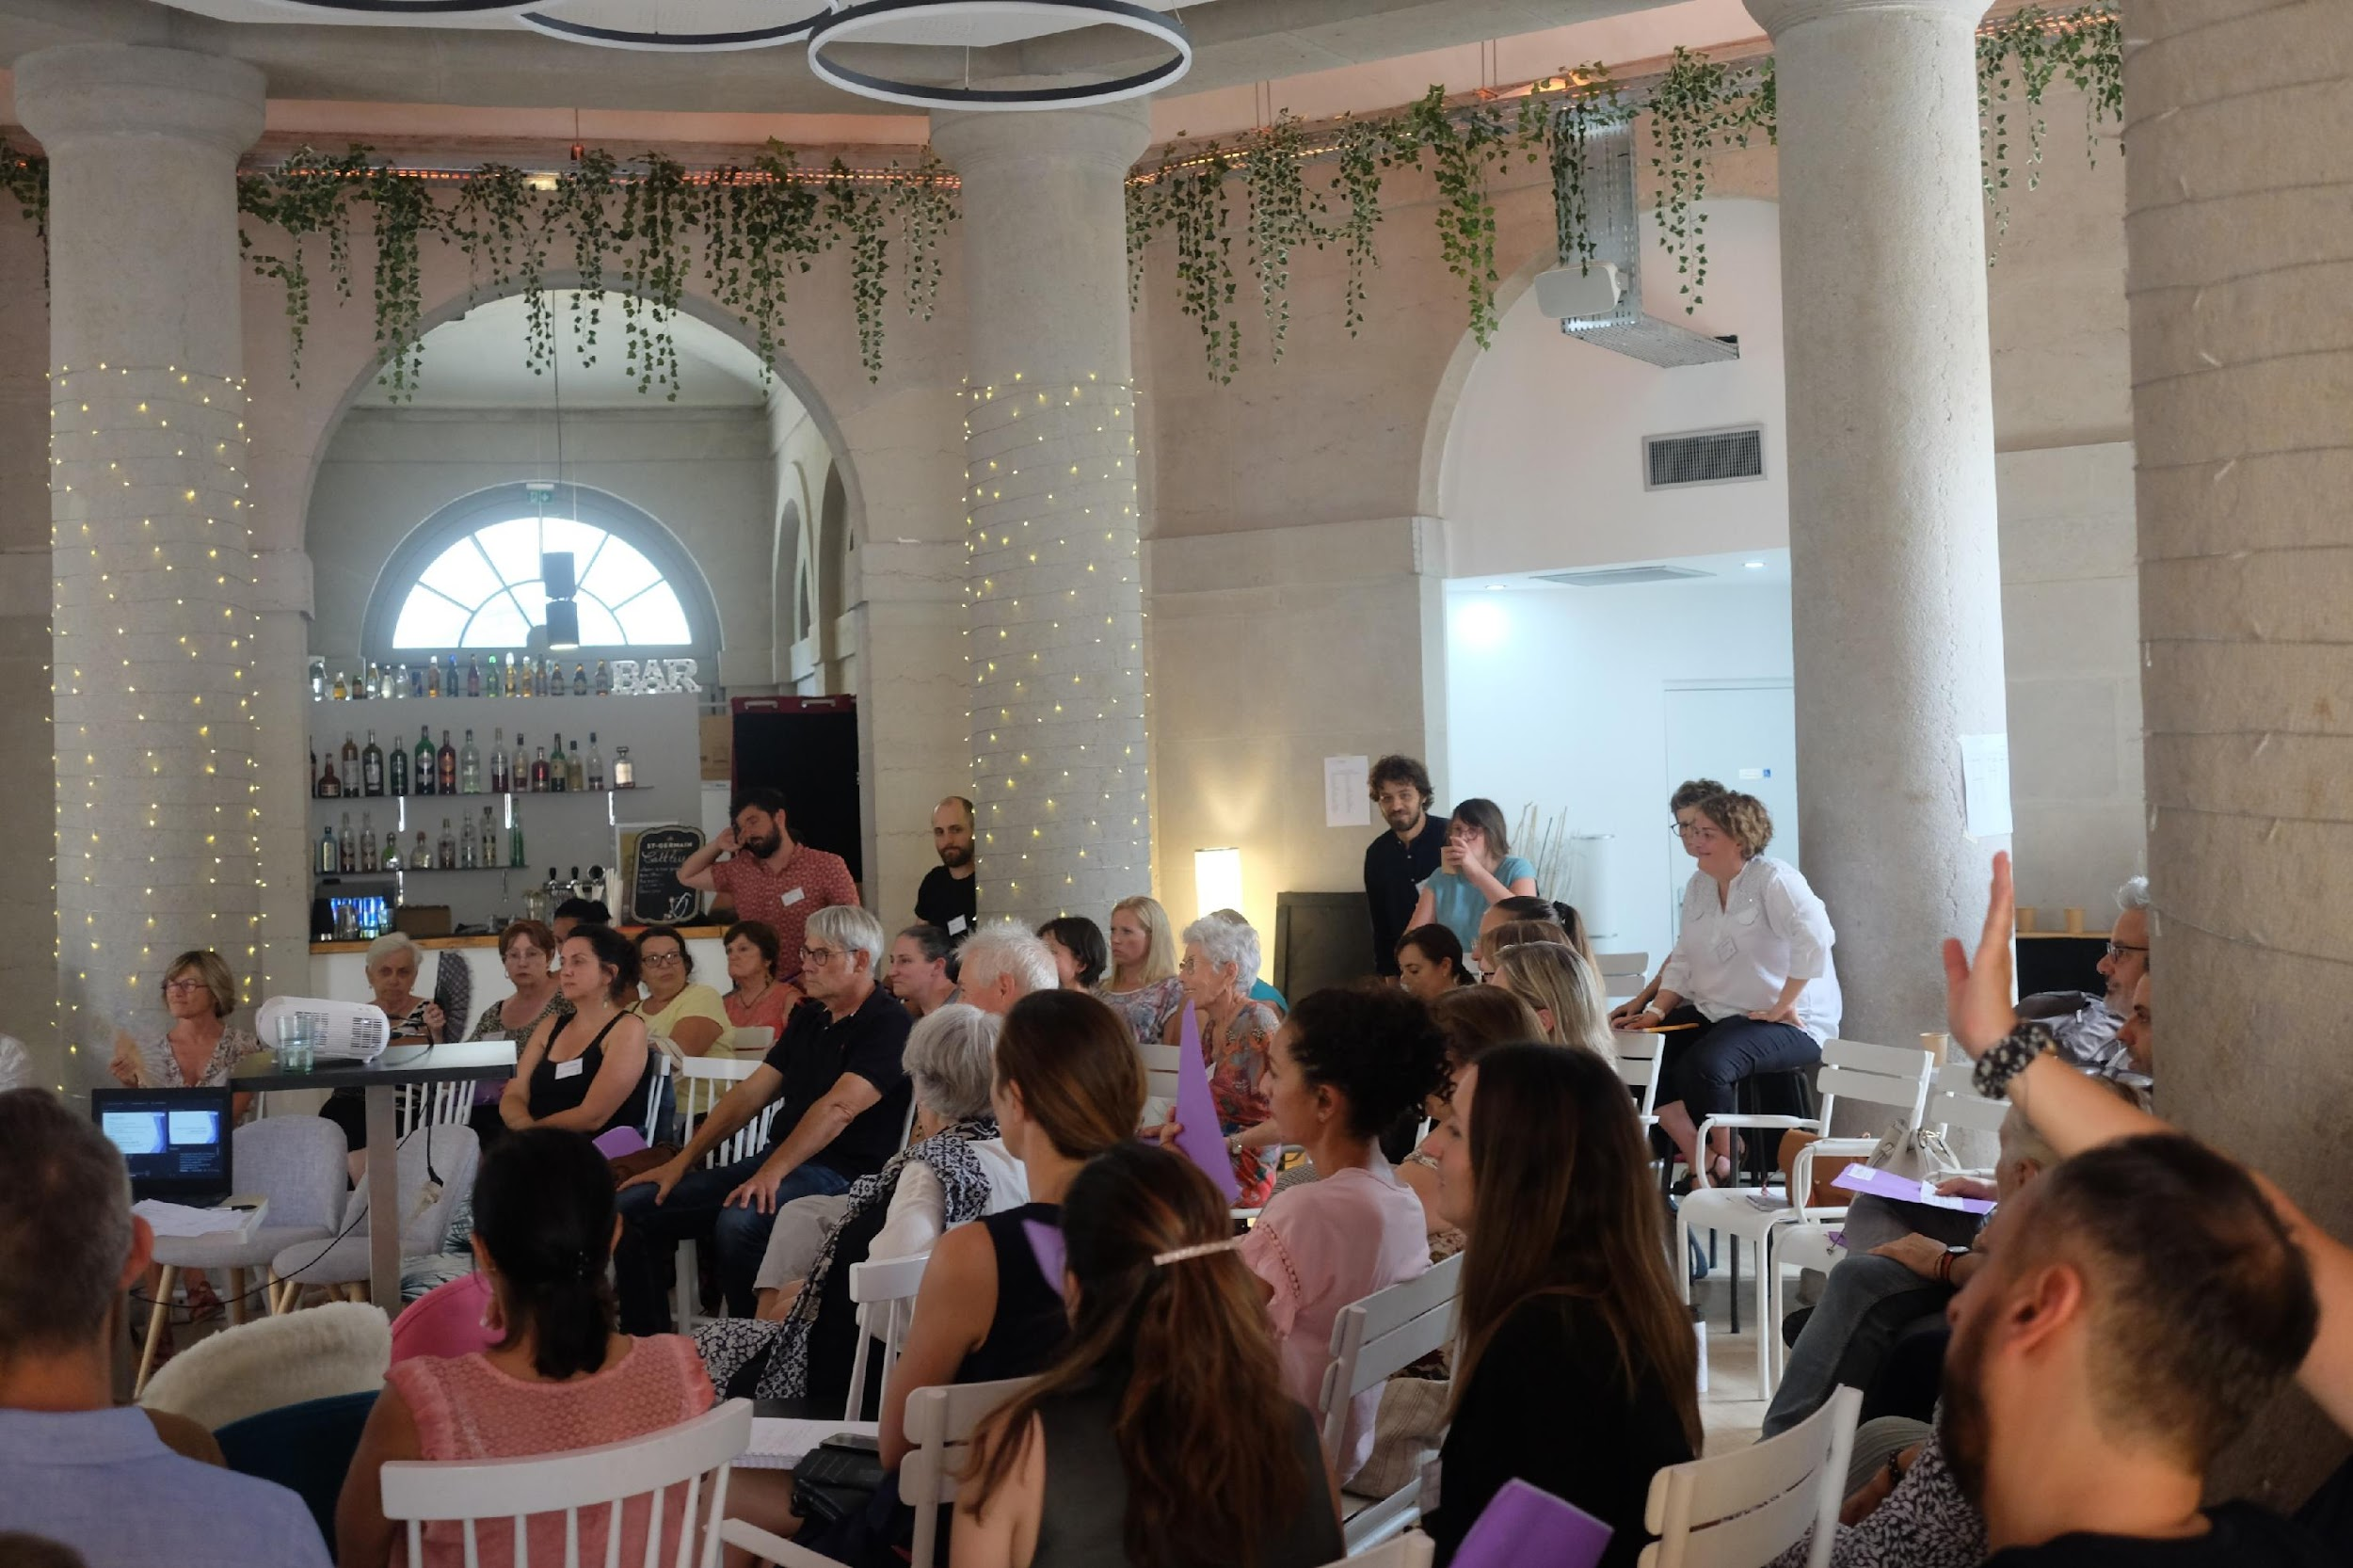
Journée annuelle des centres de sante Auvergne Rhône-Alpes 21 juin 2022
Les actes de la journée

Slide 2
Sommaire
Retour sur le speed-dating
Compte-rendu des ateliers
Agenda : les prochains rdv du GRCS

Slide 3
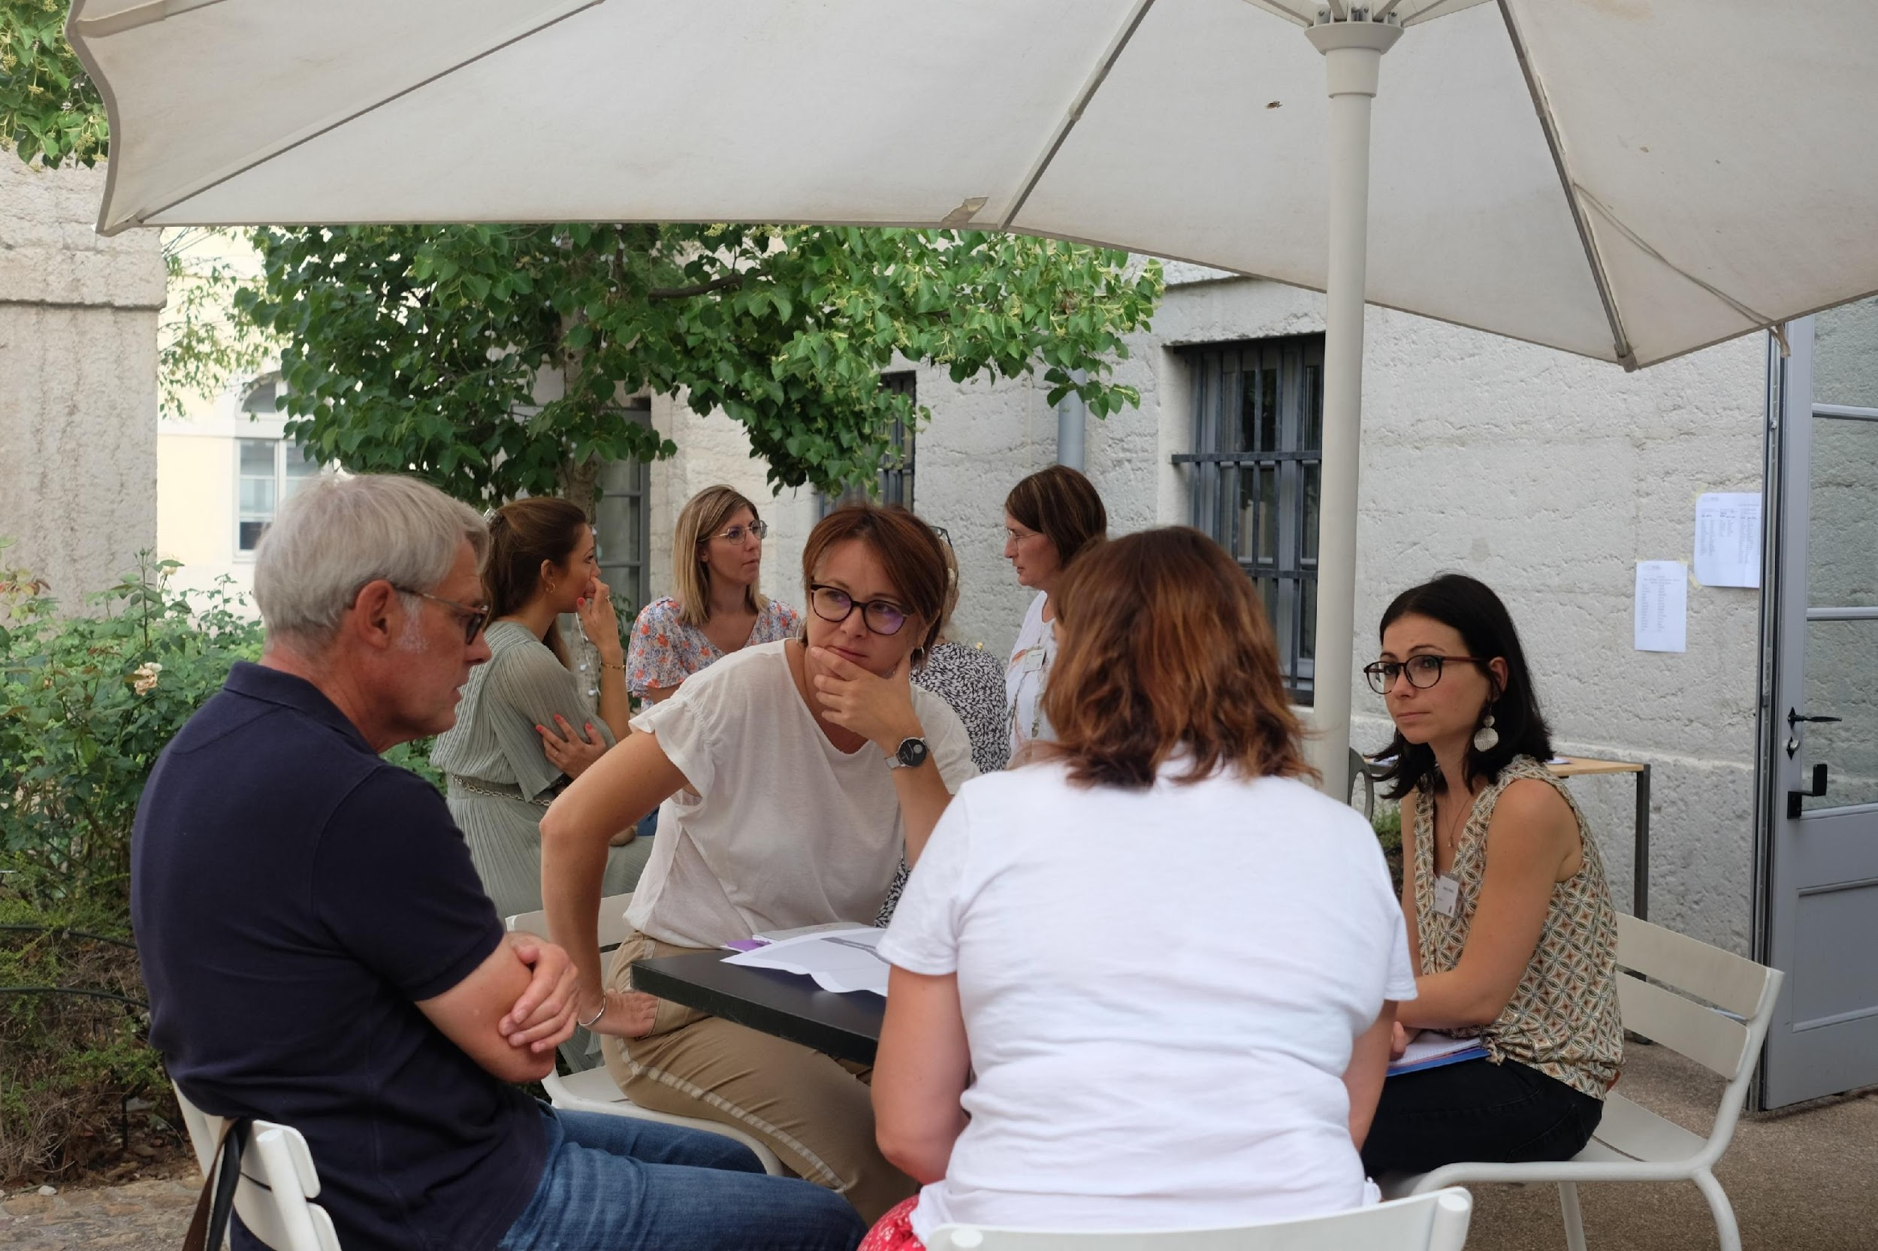
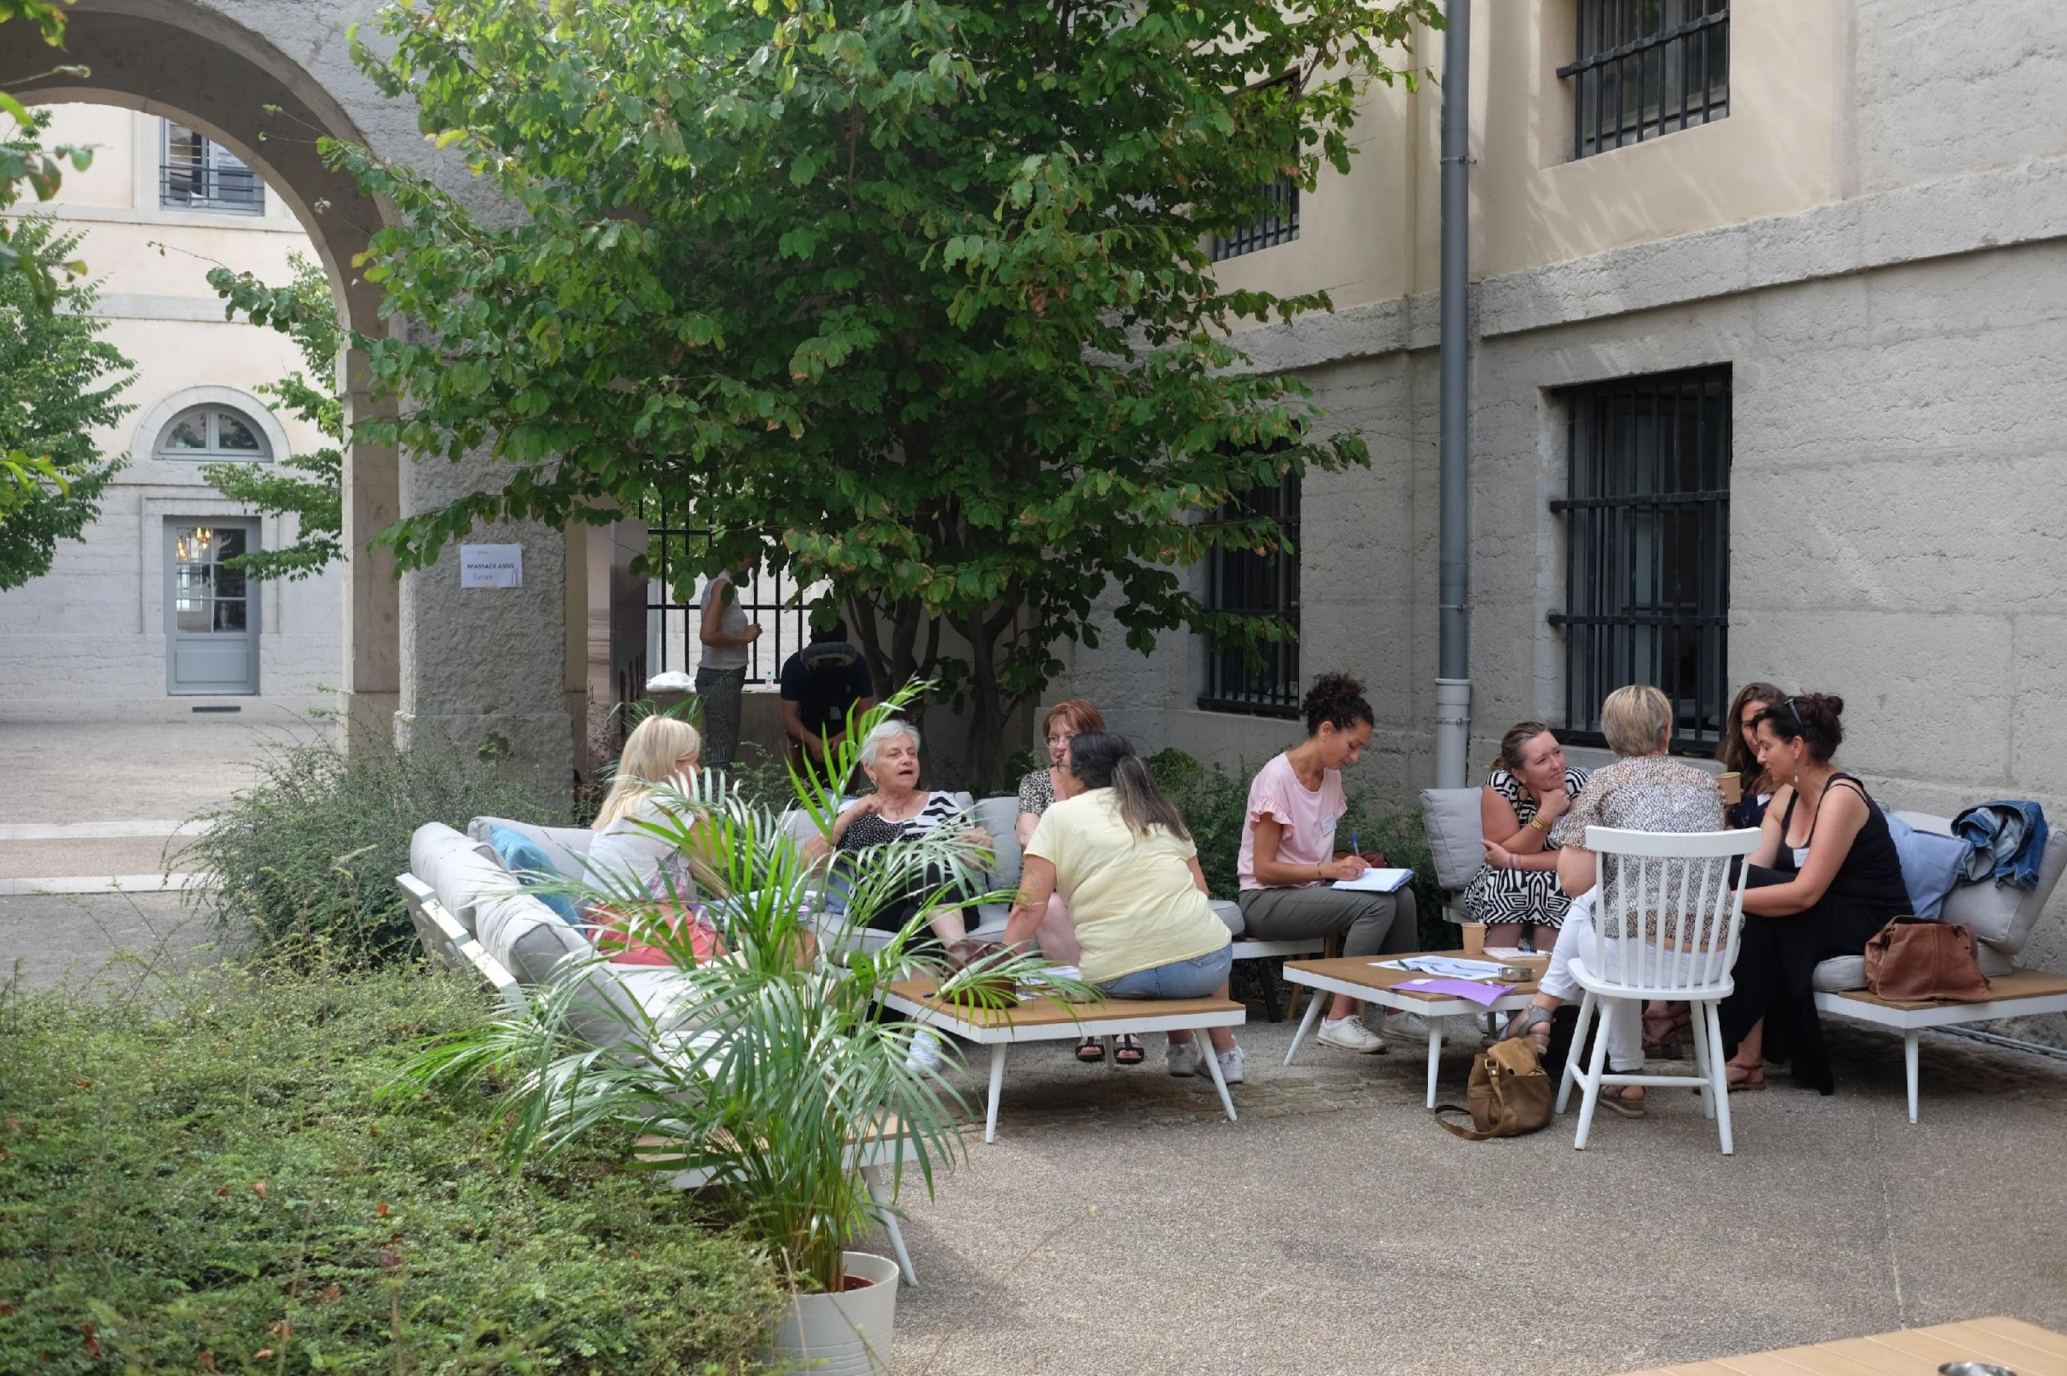
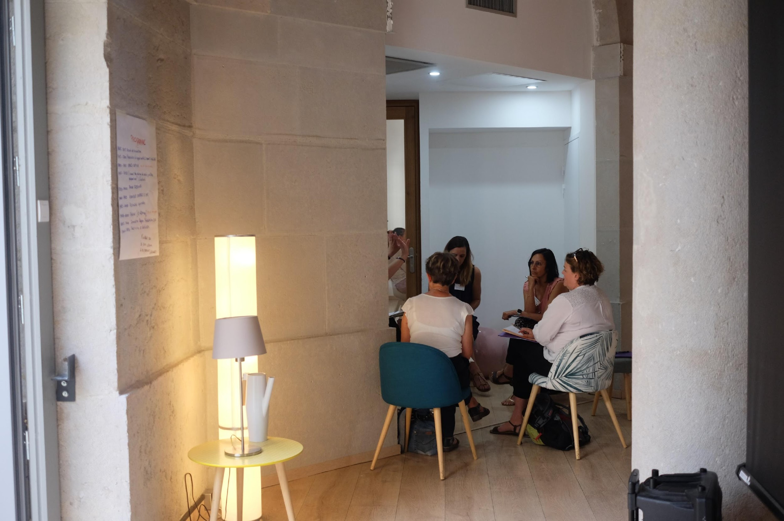
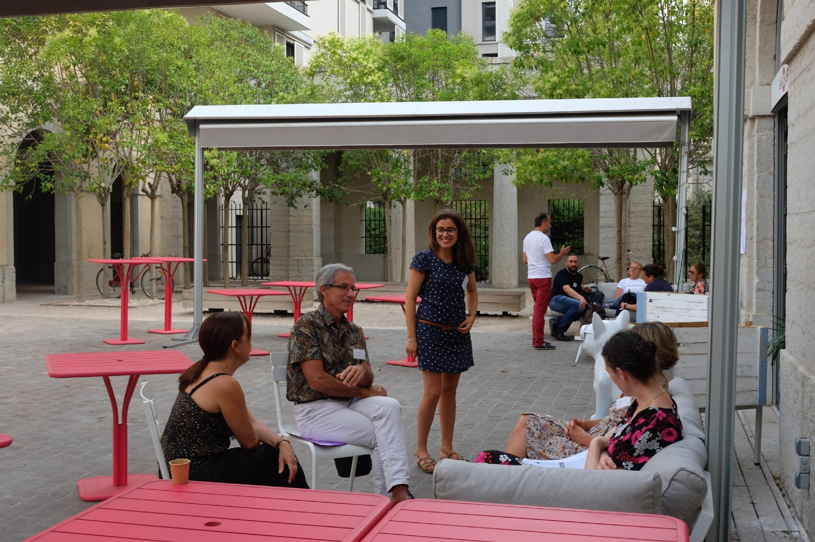
Le speed-dating
Objectifs :
Se rencontrer entre centres de santé
Présenter un projet, un événement de son centre
Voter pour 5 coups de cœur

Slide 4
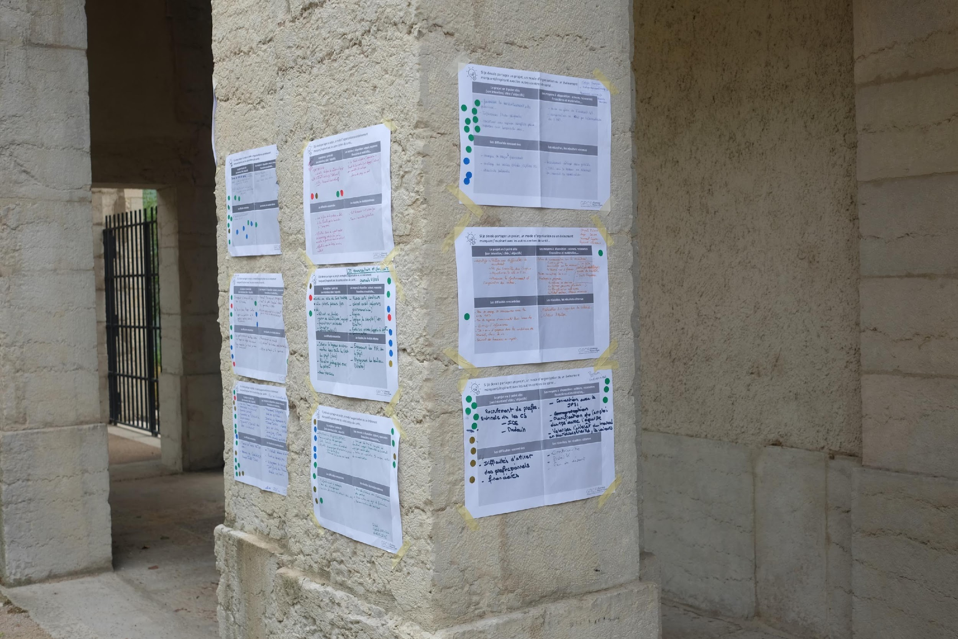
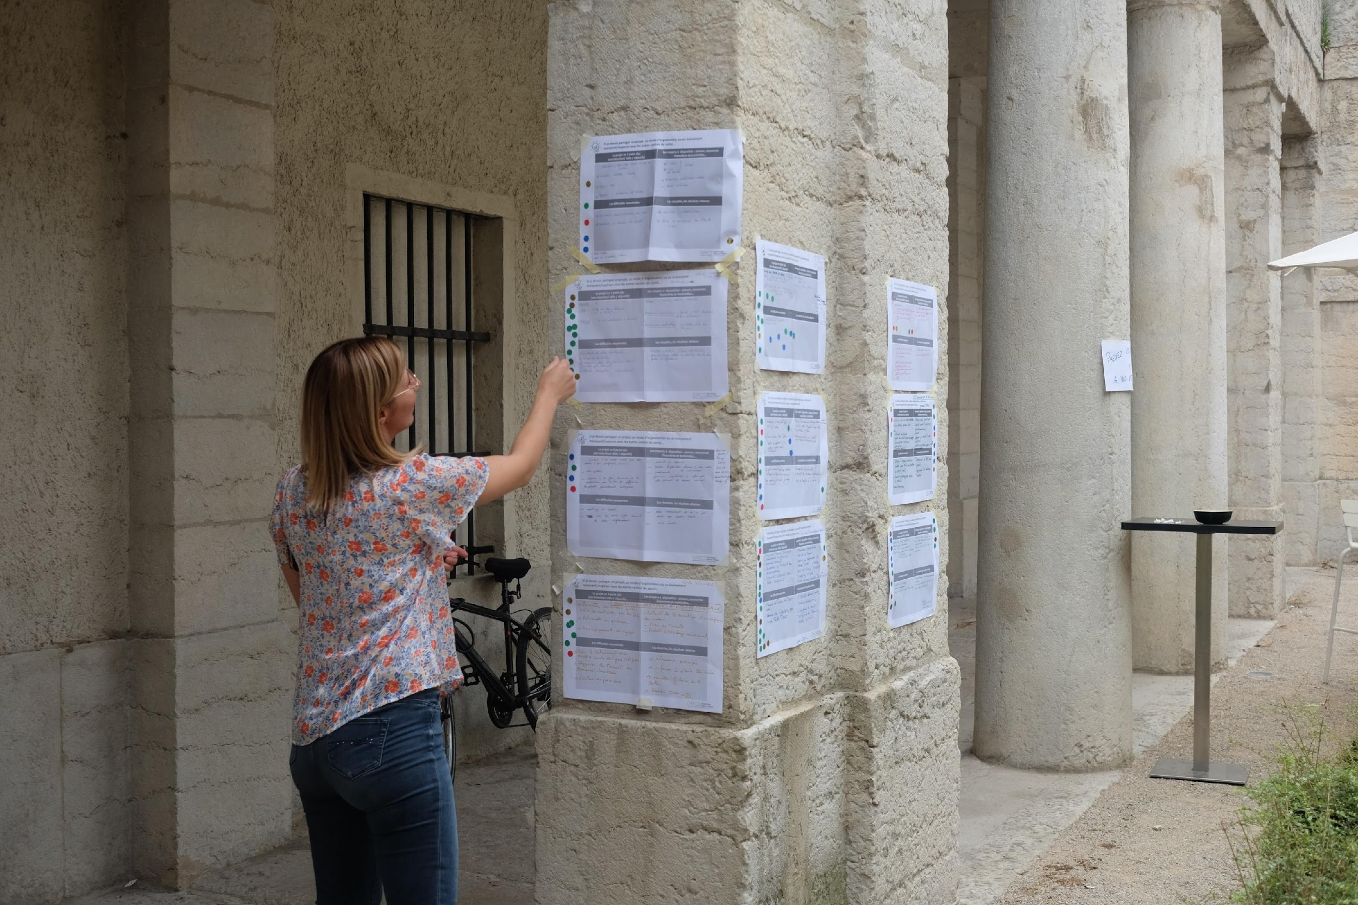
Le speed-dating – le déroulé
En sous-groupe, tous les participants ont eu quelques minutes pour présenter un projet, événement, une pratique intéressante à partager
Chaque sous-groupe a ensuite choisi un projet à présenter à l’ensemble des participants – par l’intermédiaire d’un gabarit exposé à l’extérieur.
L’ensemble des participants a voté par gommettes pour les 3 projets qu’il a envie de mieux découvrir

Slide 5
Le speed-dating : les résultats des coups de cœur !
Retrouvez le détail de ces projets dans nos prochaines lettres d’info !
L’initiative sur la politique d’intégration des salariés, portée par l’AIMV
La structuration du parcours patient, portée par Oxance
L’orientation d’un centre de santé en polyvalence, par l’ADMR
Le changement d’organisation au sein d’un centre (avec la mise en place d’un responsable de centre), par la MFRPDS
La pérennisation du recrutement des infirmières et aides-soignantes, par l’ACSSM

Slide 6
Parmis les autres projets/événements soumis aux votes on peut citer :
Le team building pour renforcer la cohésion en équipe suite à la sortie du télétravail dpu à la pandémie Covid, CPAM69
L'ouverture d’un CDS communautaire et planétaire à l’intention des patients précaires, Santé Bien Etre
Soutien d’un projet d’équipe médicale pour permettre l’accès à l’IVG sur un territoire, MGEN
Favoriser l’implication des IDE dans la vie du centre pour fidéliser l’équipe, CSI St-Rambert d’Albon
Ouverture d’un centre dédié aux test Covid pour répondre à la forte demande, SEMAD
Recrutement des professionnels dans les CS (IDE-médecin), centre de santé Chassieu

Slide 7
Les ateliers thématiques : un temps d’échange sur les enjeux actuels des centres
At1. Retours sur l’enquête recrutement
At.2 Les assistants médicaux : témoignage de deux centres
At.3 Prise en charge des publics vulnérables : quels outils à disposition des centres ? Retour d’expérience d’un centre de santé
At.4 CPTS : quelles implications des centres de santé
At.5 Echanges de pratiques entre centres d’activité dentaire
Notes:
Autres thématiques évoquées :
Avenant 43 Convention BAD. Arnaud
Évolution du modèle économique de la gestion associative de CDS. Bernard
Intégration des CDS dans les CPTS. Thomas
Les assistants médicaux ; quel profils? Quelle organisation ? Annie
Intégration Infirmière Asalée et recrutement d’infirmiers. Paul

Slide 8
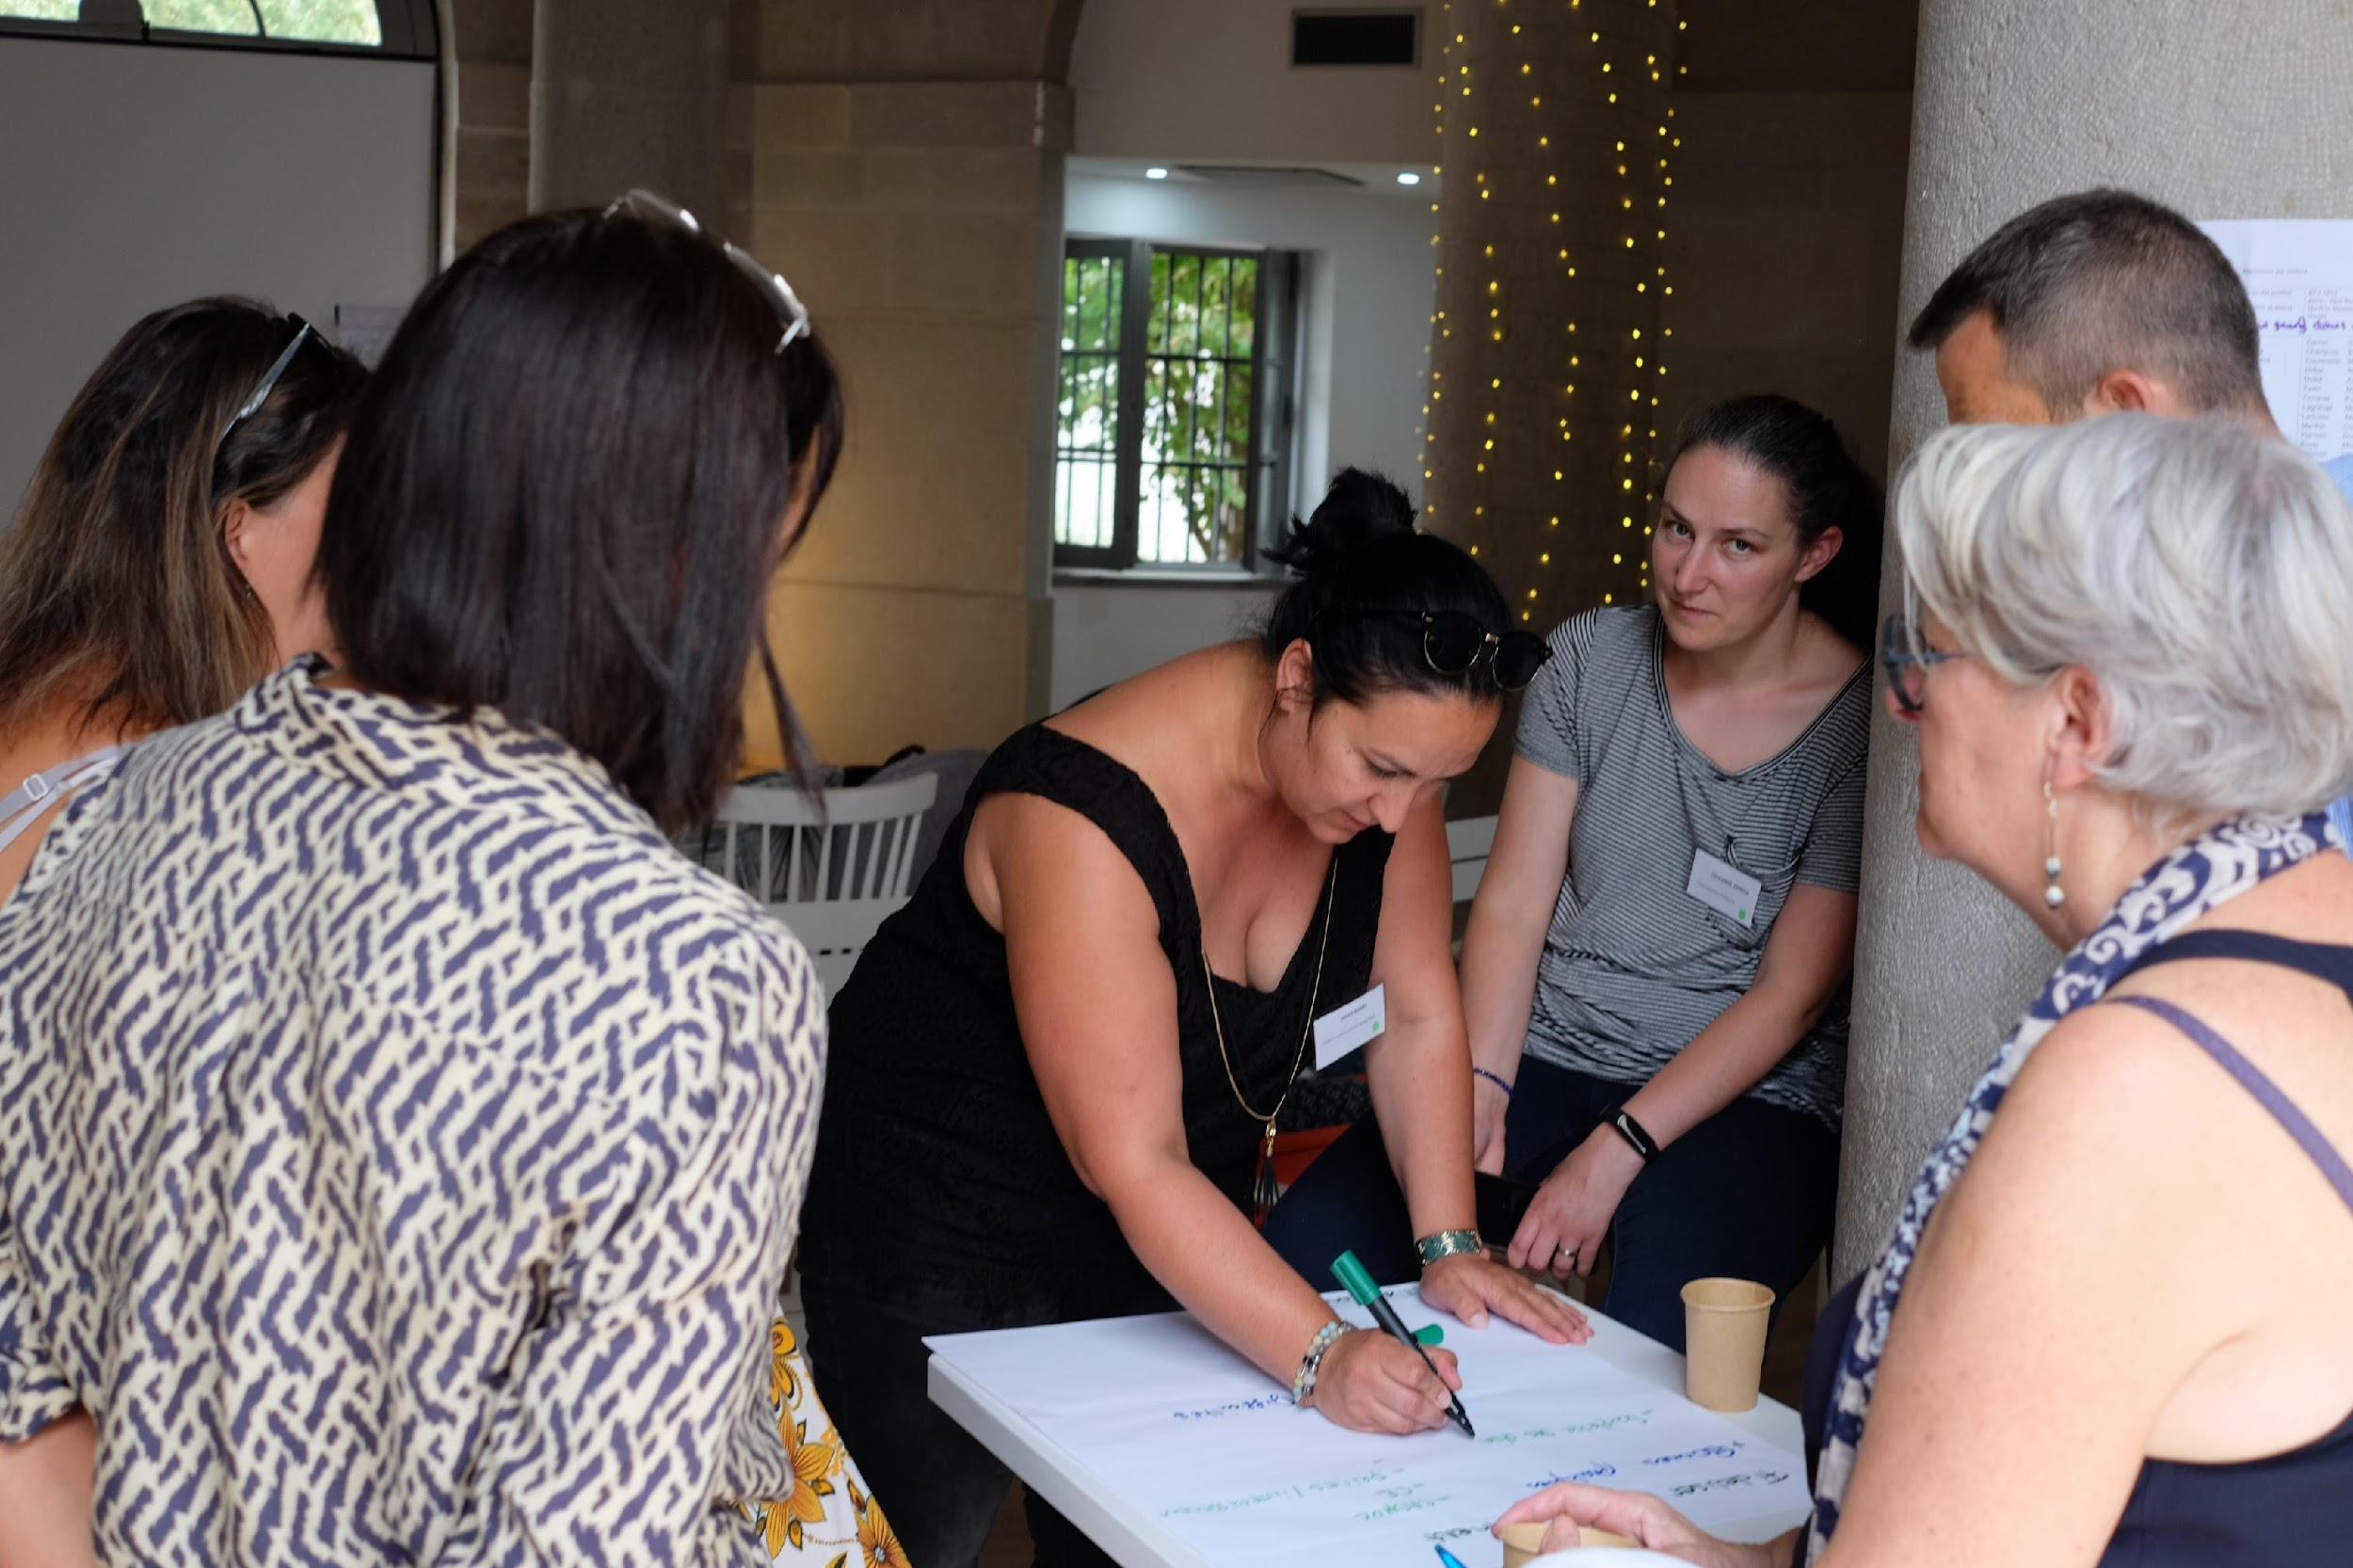
At1. Retours sur l’enquête recrutement Animation par Martine Cattrat, administratrice et membre de la commission recrutement et Fanny Sorrentino, prestataire GRCS
Bonnes pratiques :
Formation du personnel
Mise en place de tutorat
Travail sur la connaissance / attractivité de l’image des centres
Intervention dans les universités /écoles / centres de formation pour favoriser l’intégration de stagiaires
Mise en place de leviers organisationnels / matériels : plannings, véhicules de service
Difficultés rencontrées :
Obligation vaccinale : ne favorise pas les recrutements
Avantages matériels (tickets resto, CE,…) ne suffisent plus
Absence de Ségur pour les CSI
Horaires de travail en coupés
Perspectives pour le GRCS :
Accompagnement / rédaction de supports de présentation des CDS pour les parcours de formation
Favoriser

Slide 9
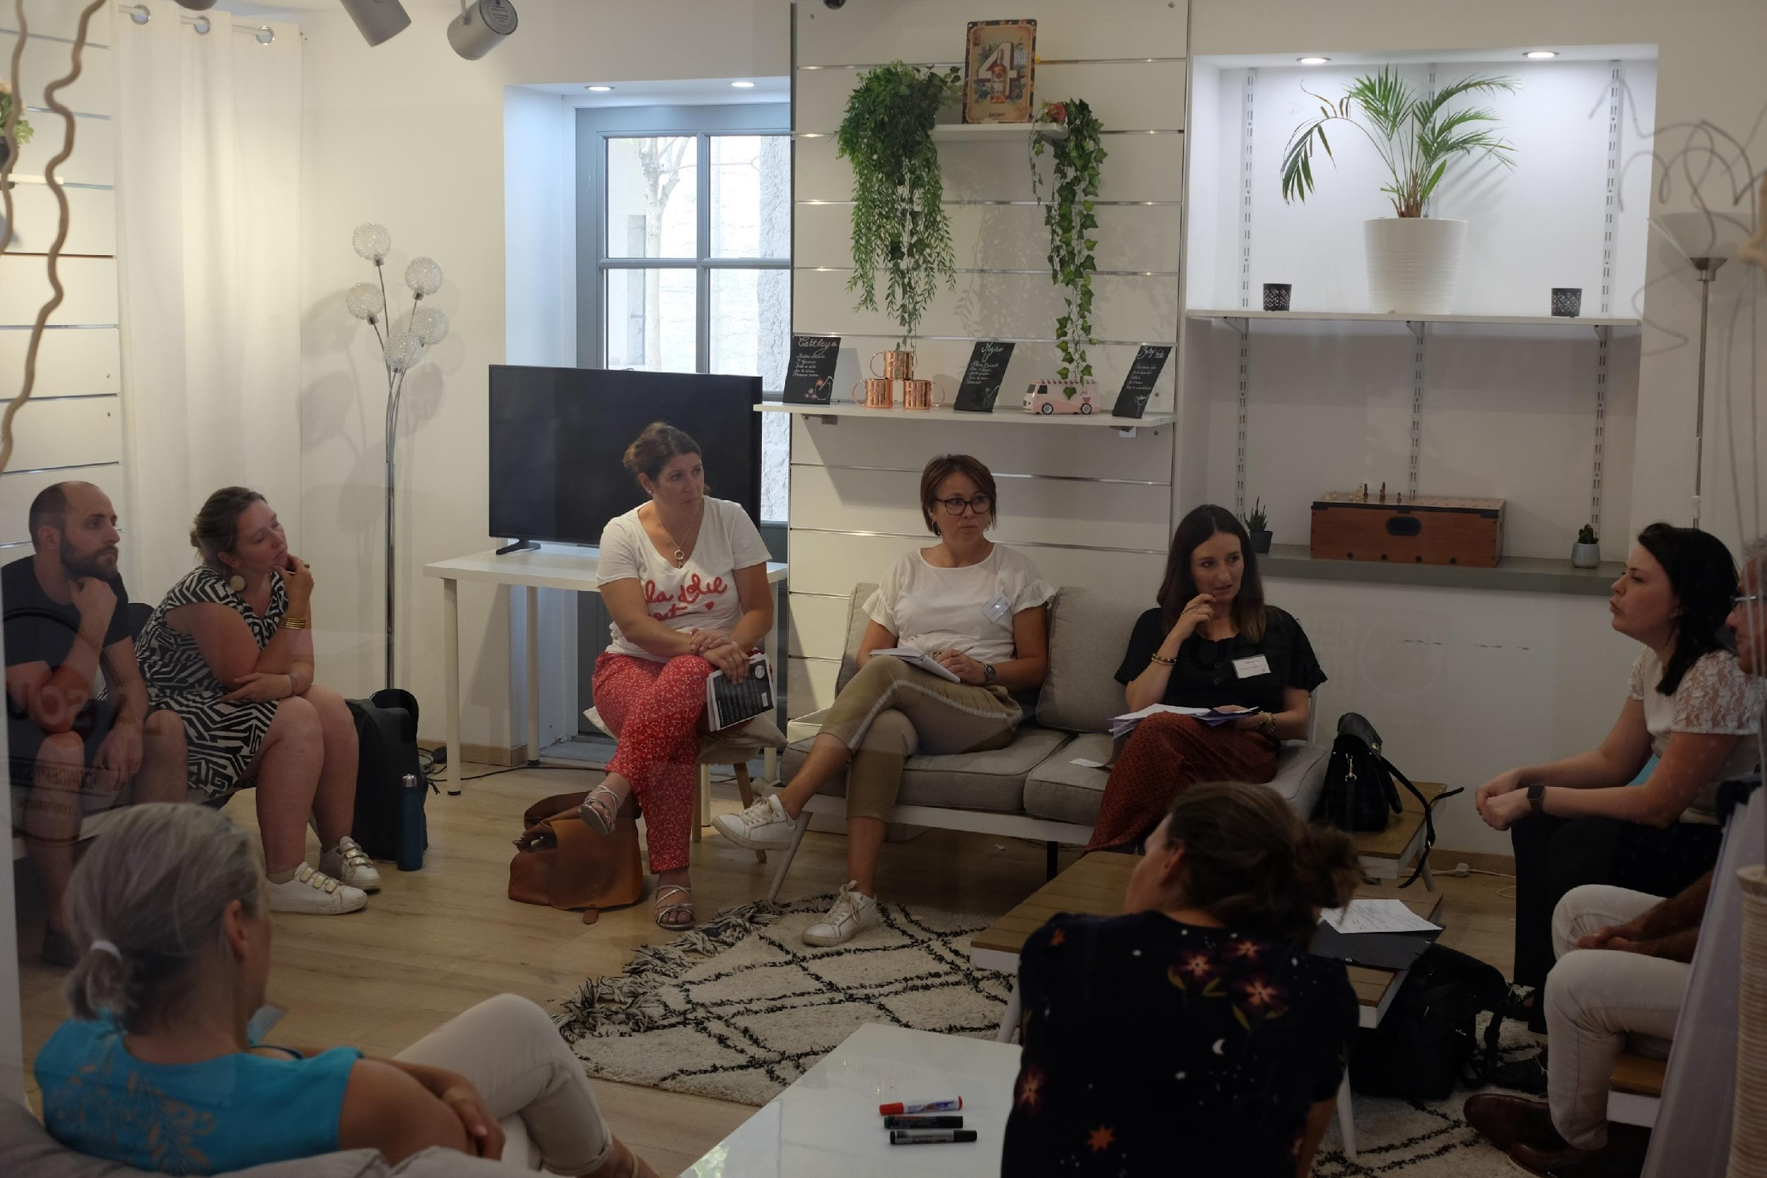
At2. Assistants médicaux en centres de santé : retours d’expérience de deux centres Témoignage Docteur Paul Saou du centre santé l’Etoile à Grenoble et Elodie Drevet du centre de santé AMAD, à Veauche
Bonnes pratiques :
Régulation des demandes patients
Binôme médecin / assistant médical : double regard
Penser la grille salariale
Amélioration du parcours de soins
Difficultés rencontrées :
Coût de la formation ?
Transition pour les secrétaires en exercice dans les centres existants
Perspectives pour le GRCS
Pour les médecins : apprendre à déléguer et à travailler avec les assistants médicaux / IPA
Témoignage d’un binôme médecin / assistant médicaux
Perspectives pour les centres
Réflexions sur comment se saisir de l’opportunité du dispositif

Slide 10
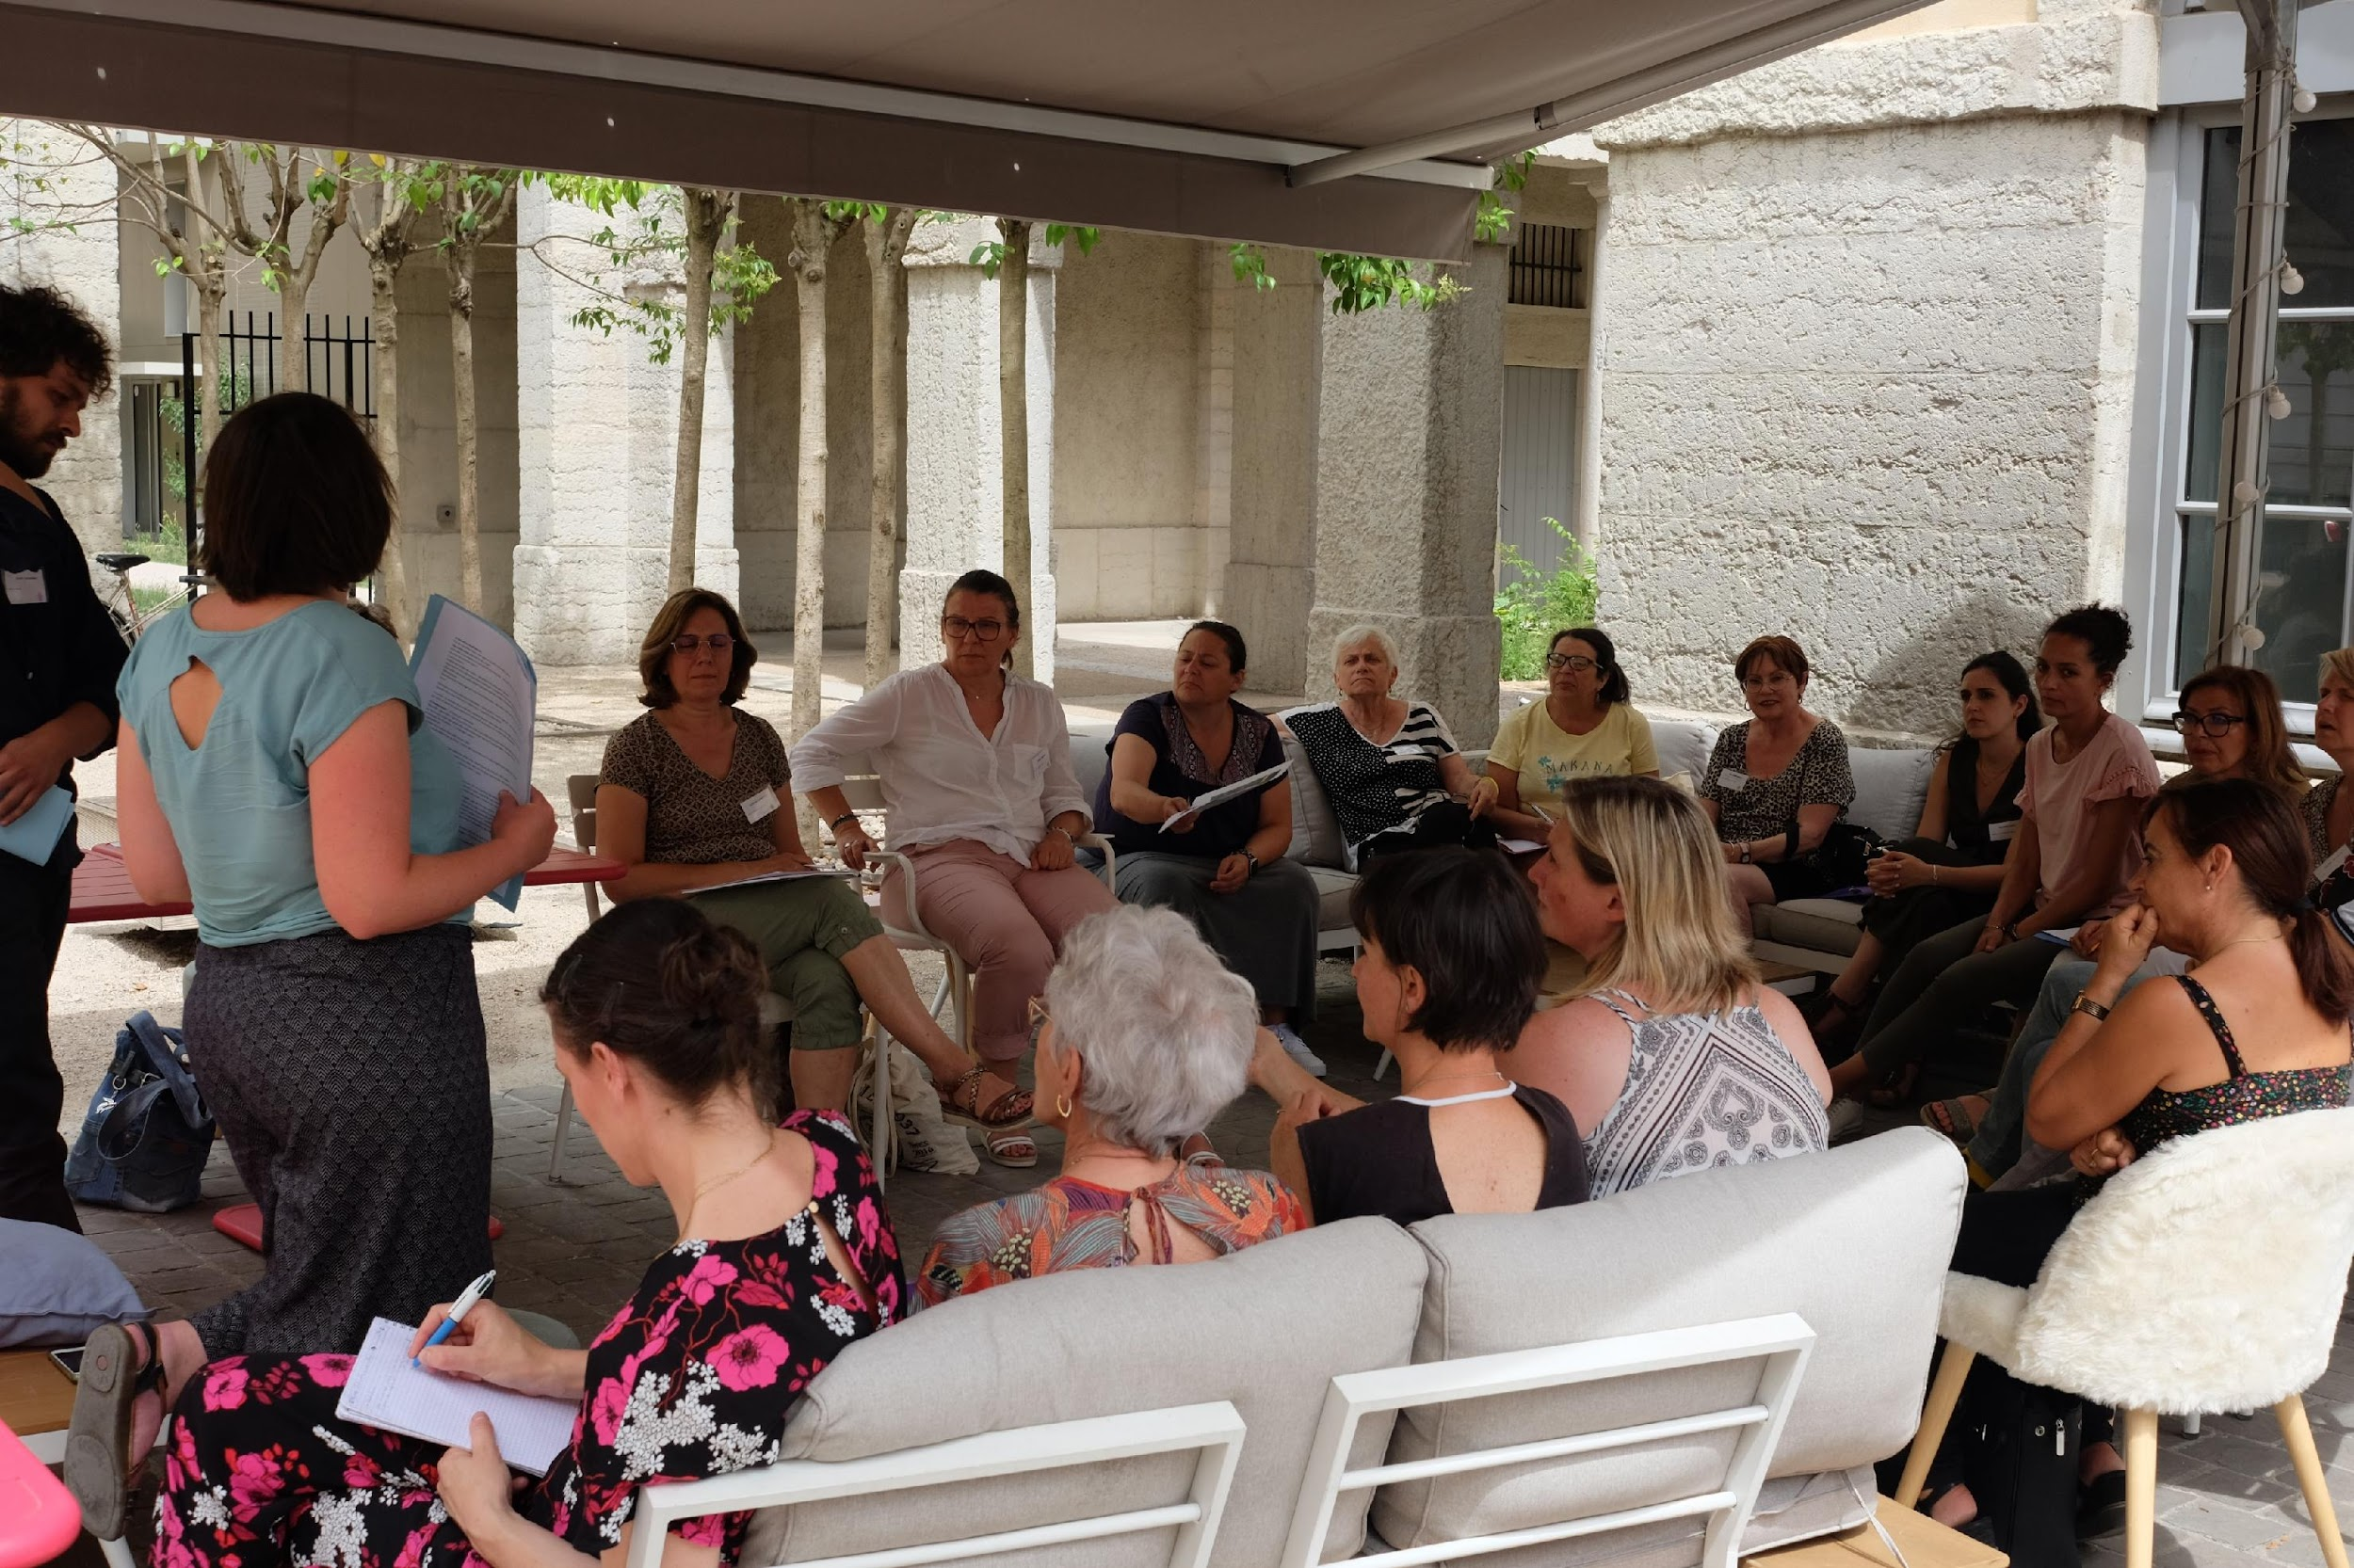
At3. Prise en charge des publics vulnérables : quels outils à disposition des centres ? Retour d’expérience d’un centre de santé Animation par Benjamin Dubet et Camille Delest - Santé commune
Bonnes pratiques :
Temps pluri professionnels dédiés
Liens entre l’accueil et la médiation
Difficultés rencontrées :
Comment mobiliser pour les ateliers collectifs ?
Importance de connaître le maillage territorial
Comment choisir le profil de médiateur
Perspectives pour le GRCS
Formation en science humaine et sociale sur la vulnérabilité ?
Perspectives pour les centres
Travail autour du référentiel HAS

Slide 11
At4.CPTS : quelles implications des centres de santé Animé par Cyril Plasse, prestataire GRCS, avec la présence de Maxime Bertolini, Directeur CPTS Sud-Grenoblois et Marion Darlay, coordinatrice Femasaura
1/ Peut-on adhérer à 2 CPTS à la fois ?
Oui, tout à fait, c’est notamment le cas de gestionnaires qui ont des centres sur des territoires différents de CPTS ou encore de centres dont une antenne se situerait sur un autre territoire de CPTS que le centre principal.
A noter qu’il y aura probablement des difficultés accrues car :
Nécessite une mobilisation 2 fois plus importante car du personnel devra s’investir dans les 2 CPTS
Les protocoles établis par les 2 CPTS seront sûrement différents et pourraient parfois être incompatibles.
2/ Comment animer les acteurs du territoire pour créer une CPTS, comment les mobiliser ?
Il y a un enjeu de représentativité de la CPTS car certaines institutions demandent de mobiliser suffisamment d’acteurs du territoire pour créer la CPTS, un pourcentage minimum de représentativité du total des professionnels de santé du territoire est parfois demandé.
C’est important de mobiliser au moment de la rédaction du pré-projet (ou lettre d’intention).
A travers un certain nombre de réunions invitant tous les acteurs du territoire, de professionnels à professionnels, il y aura beaucoup de pédagogie à faire en expliquant ce que peut apporter une CPTS, en rappelant certains points clés :
« C’est nous qui allons décider de notre organisation »
« C’est notre outil, on va avoir des moyens pour travailler ensemble. »
« On ne crée pas une institution. »
« Il n’y a pas d’obligation à maintenir ce dispositif sur une durée infinie, on peut très bien le stopper si les conditions ne sont pas réunies pour continuer nos missions. »
« Votre fonctionnement individuel ne sera pas vraiment impacté, c’est la coordination du parcours-patient qui sera facilité ».

Slide 12
At4.CPTS : quelles implications des centres de santé
3/ Quels sont les bénéfices pour les CDS à intégrer une CPTS ?
Faciliter la coordination-patient, donner des possibilités d’orientation à vos patients.
Profiter de protocoles de prise en charge des patients qui vont au-delà de ceux mis en place dans le CDS.
Connaître ce qui existe comme offre de soin et de prévention sur le territoire.
Dès qu’un nouveau dispositif se crée sur le territoire, il pourra être immédiatement relayé aux acteurs de la CPTS qui pourront l’utiliser rapidement.
Améliorer la visibilité du centre.
Participer à des actions de prévention collectives allant au-delà du CDS.
Intégrer un projet collaboratif entre les différents acteurs de la CPTS comme par exemple des stages tournant de jeunes médecins auprès de différents médecins de la CPTS (exemple de la CPTS Sud-Est Grenoblois)
4/ Quelle rémunération des professionnels de santé participants aux réunions et actions de la CPTS ?
Une rémunération identique pour tous les acteurs de la CPTS.
Une rémunération par voie indirecte pour les professionnels des CDS : le CDS peut facturer à la CPTS qui reversera les sommes correspondantes au CDS. Mais ce mode de rémunération des CDS devra être validé au niveau des statuts de la CPTS.
5/ Comment fixer les objectifs des missions socles et optionnelles de la CPTS ?
Au moment de la création de la CPTS, si le CDS est impliqué, il semble essentiel d’œuvrer pour définir des objectifs atteignables dès la première année pour ensuite éventuellement fixer des objectifs plus ambitieux.
Rappelons que l’utilisation qui est faite des financements accordés par les pouvoirs publics n’est pas contrôlé mais la réalisation des objectifs définis dans la projet de santé de la CPTS l’est.

Slide 13
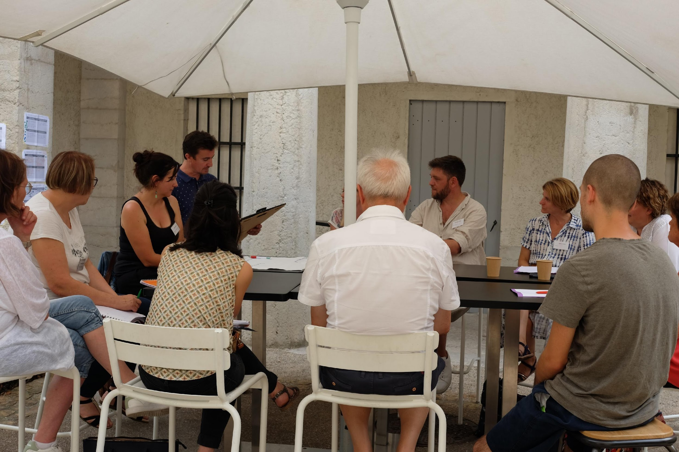
At4.CPTS : quelles implications des centres de santé
Perspectives pour le GRCS
Finaliser la plaquette CPTS destinée à faciliter l’intégration des CDS dans les CPTS et la diffuser aux différents CDS intéressés pour s’impliquer dans une CPTS ou ayant des difficultés à faire comprendre les spécificités des CDS aux autres acteurs d’une CPTS.
Continuer sa collaboration avec la Femasaura afin de porter ensemble la voix des structures d’exercice coordonné.
Continuer à œuvrer dans les ECD pour favoriser la prise en compte des CDS dans les CPTS, mais en insistant sur la gouvernance qui devrait être le plus possible partagée avec les CDS.
Perspectives pour les centres
Ne pas hésiter à contacter le GRCS pour toute question concernant les CPTS et leurs éventuelles difficultés à intégrer une CPTS.
En interne, trouver le mode de rémunération le plus adéquat pour le professionnel salarié participant aux réunions ou actions de la CPTS. Il semble que ce professionnel devrait de toute façon être rémunéré pour cette activité afin de faciliter son implication.
Questions restées en suspens
Comment trouver sa place dans une CPTS où il y a beaucoup de libéraux ?
Comment une CPTS peut-elle apporter des solutions à la problématique du manque de médecins généralistes sur un territoire ?

Slide 14
At5.Echanges de pratiques entre centres d’activité dentaire – animé par Achour Brikh, membre de la commission dentaire
Bonnes pratiques – rdv manqués
Sms pour informer d’un rdv manqué
Charte de vie au sein du centre
Ne pas donner de RDV à plus de 6 semaines
Présence d’un accompagnateur santé
Possibilité de rdv en ligne pour remplacer les RDV excusés
Former les secrétaires aux marqueurs de précarité
Orienter les patients vers les plages non programmées
Questions restées en suspens
Avons-nous le droit d’exclure un patient pour un rdv manqué ?
L’accord national couvre-t-il le manque à gagner des rdv manqués ?
Perspectives pour le GRCS
Les prothèses non posées = prothèses non facturées
Perspectives pour les centres
Être subventionnés sur des postes d’accompagnateur santé

Slide 15
L’agenda : les prochains rdv !
22 septembre - journée | Journée consacrée aux enjeux dentaires
27 septembre – après-midi | Visioconférence restitution de l’enquête recrutement
20 octobre - journée | Journée 1 de la formation action Accueil et Secrétariat
23 et 24 novembre journées | Journée 2 et 3 de la formation action Accueil et Secrétariat
Congrès national des centres de santé : 06 et 07 octobre 2022

Slide 16
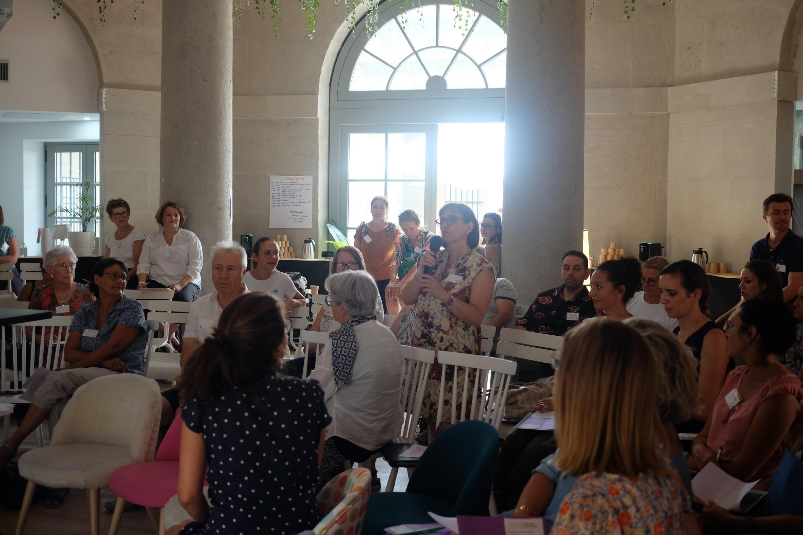
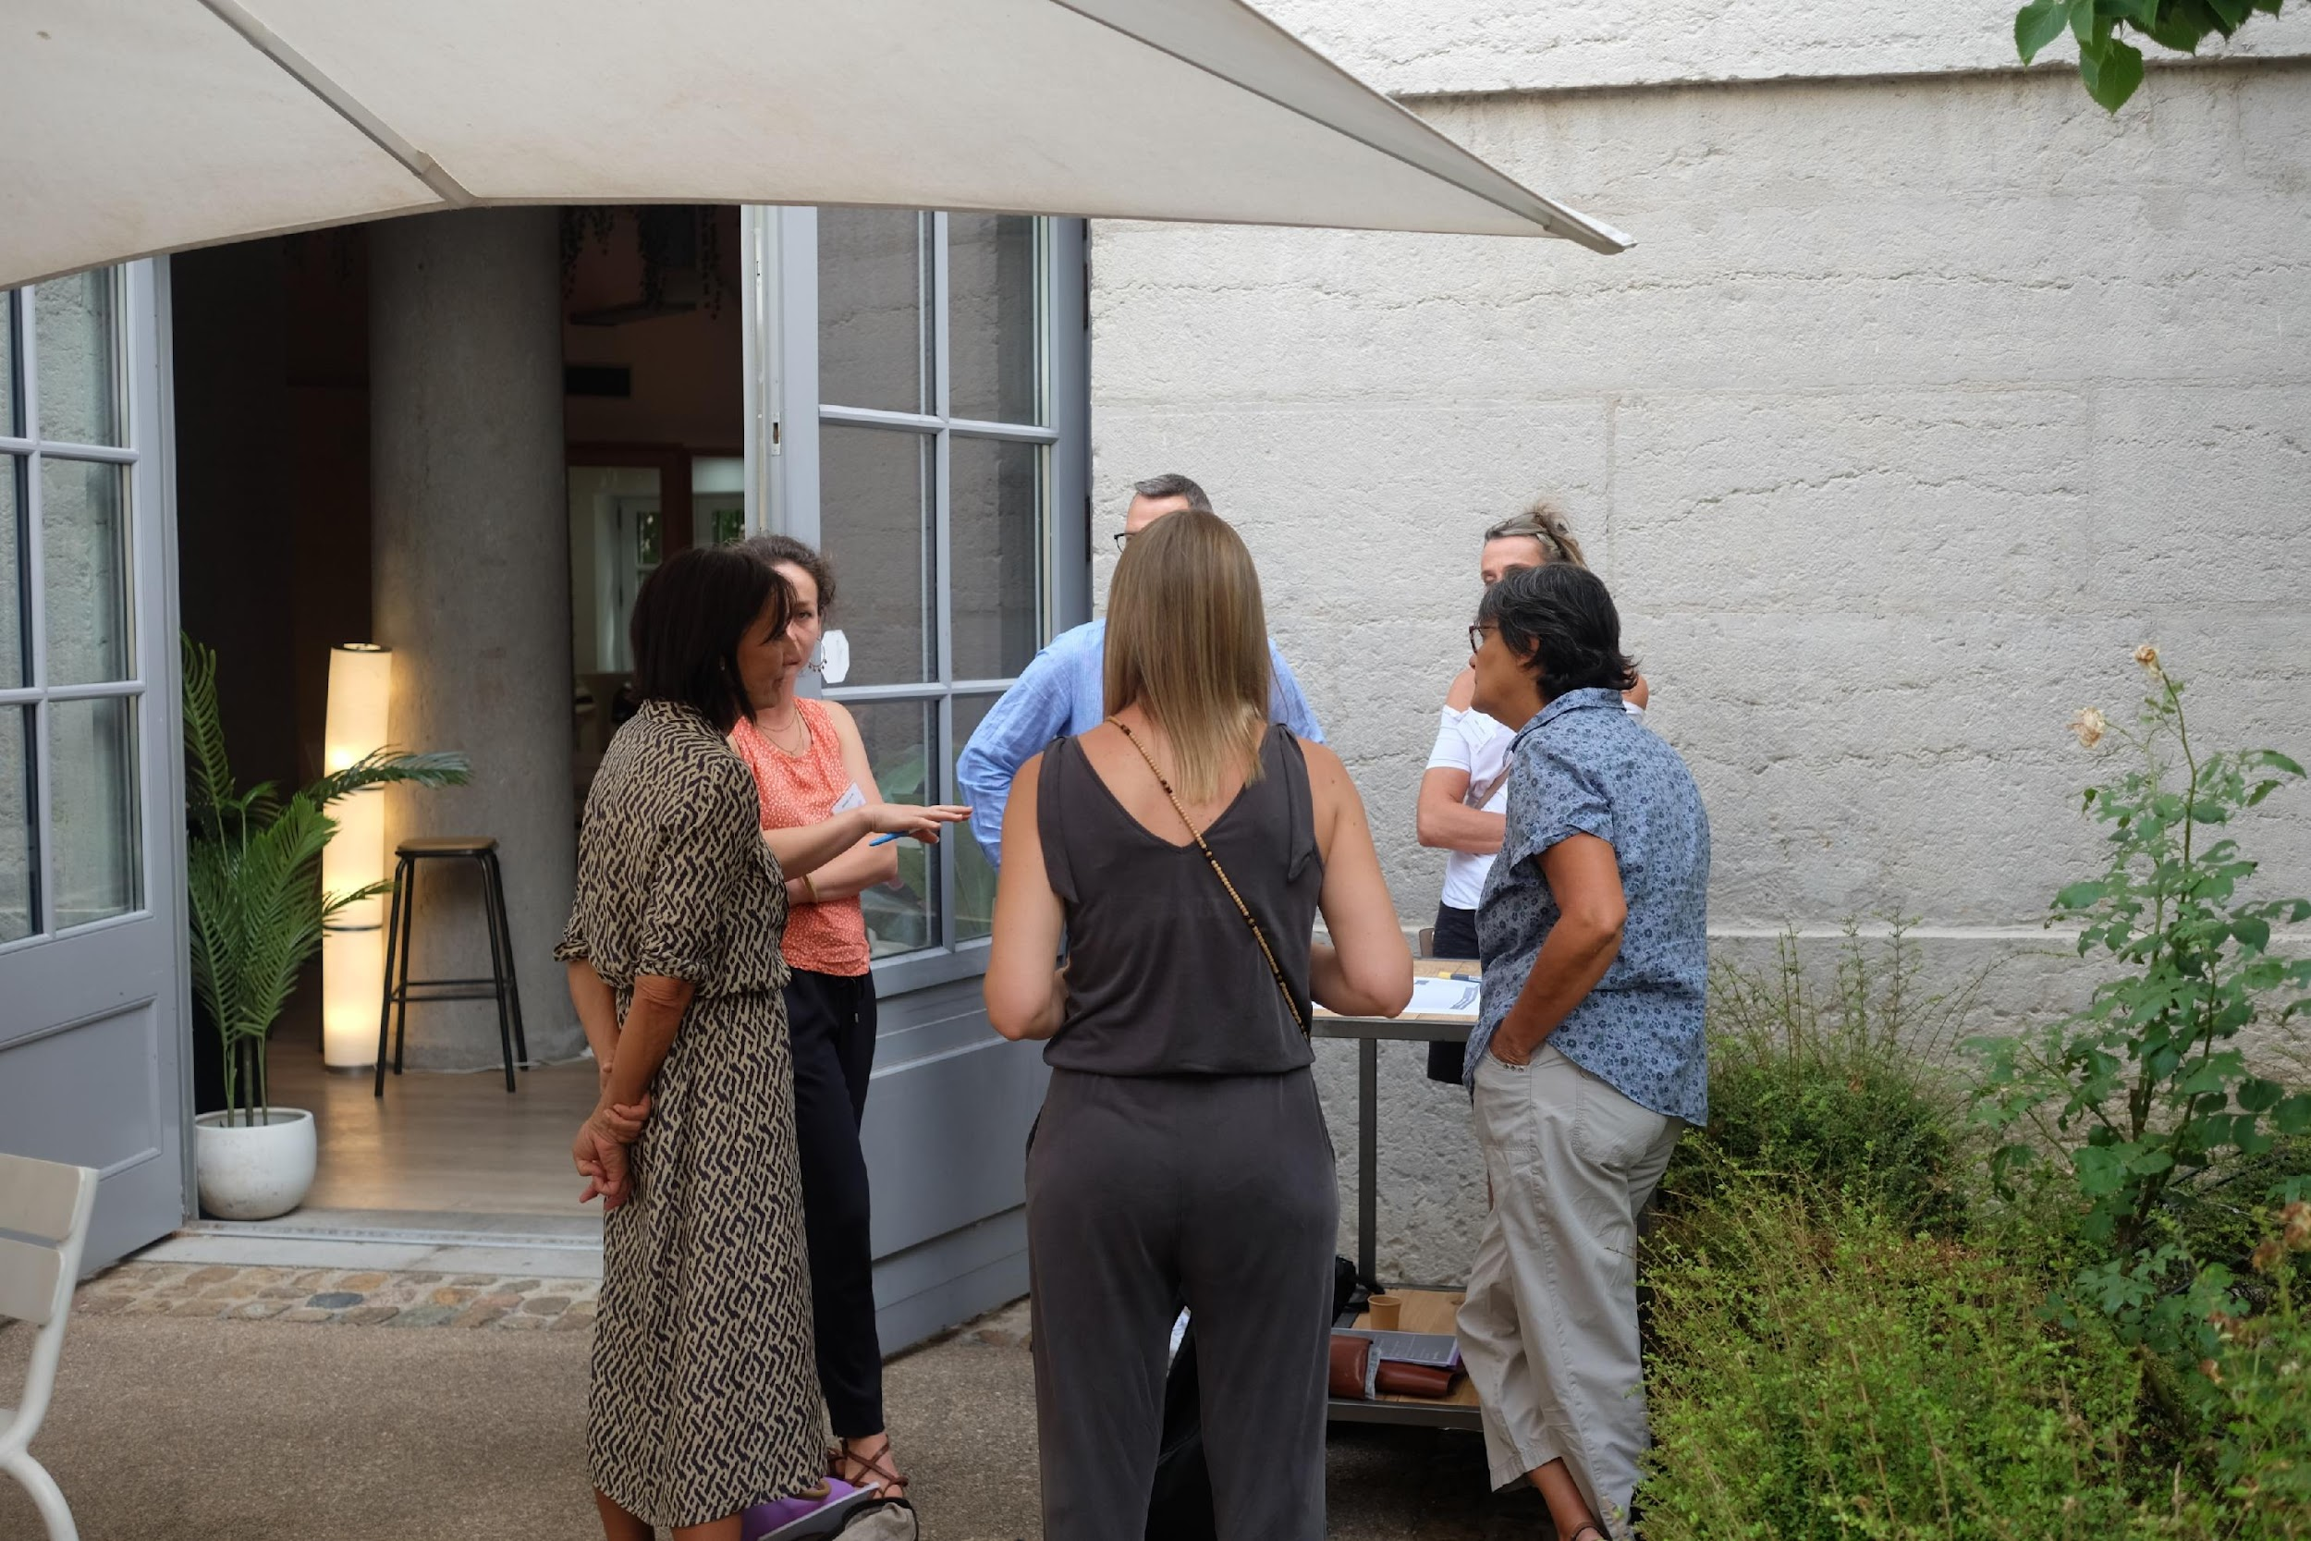
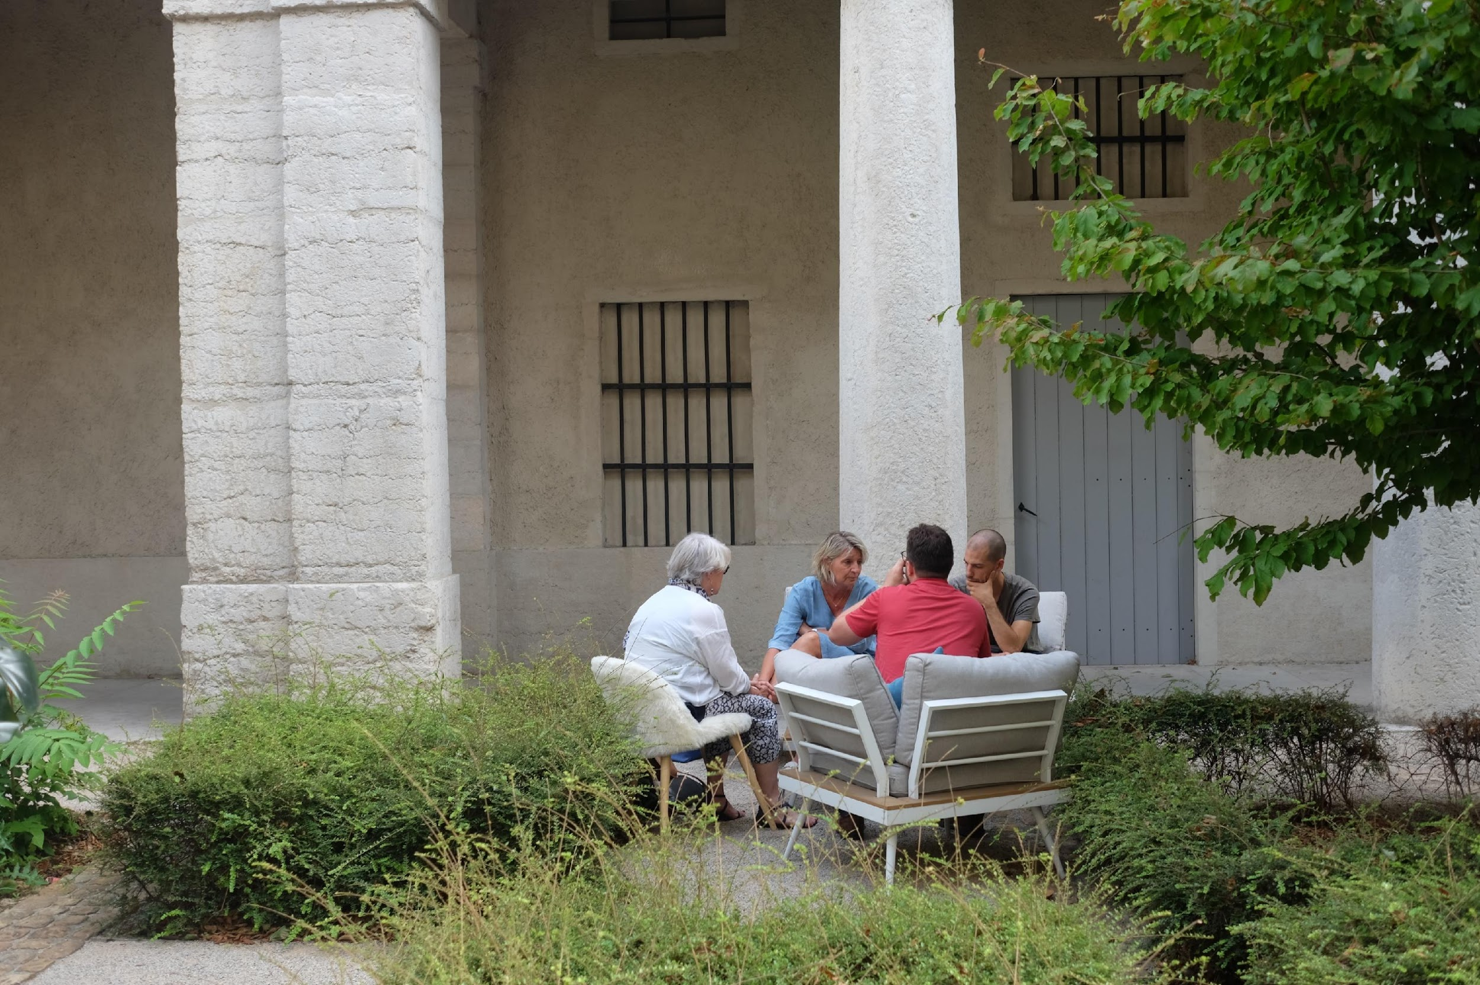
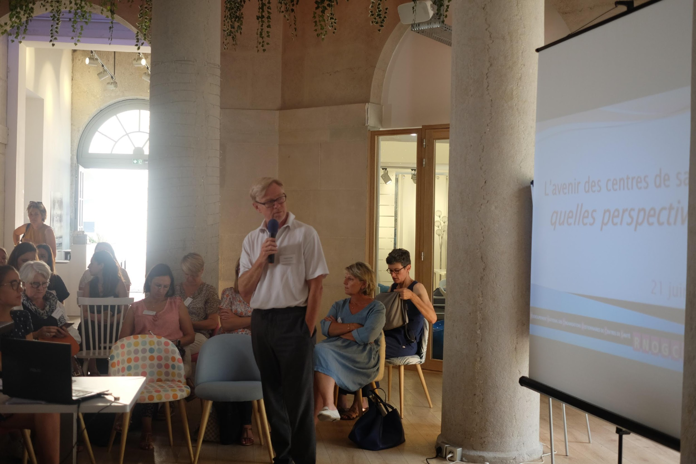
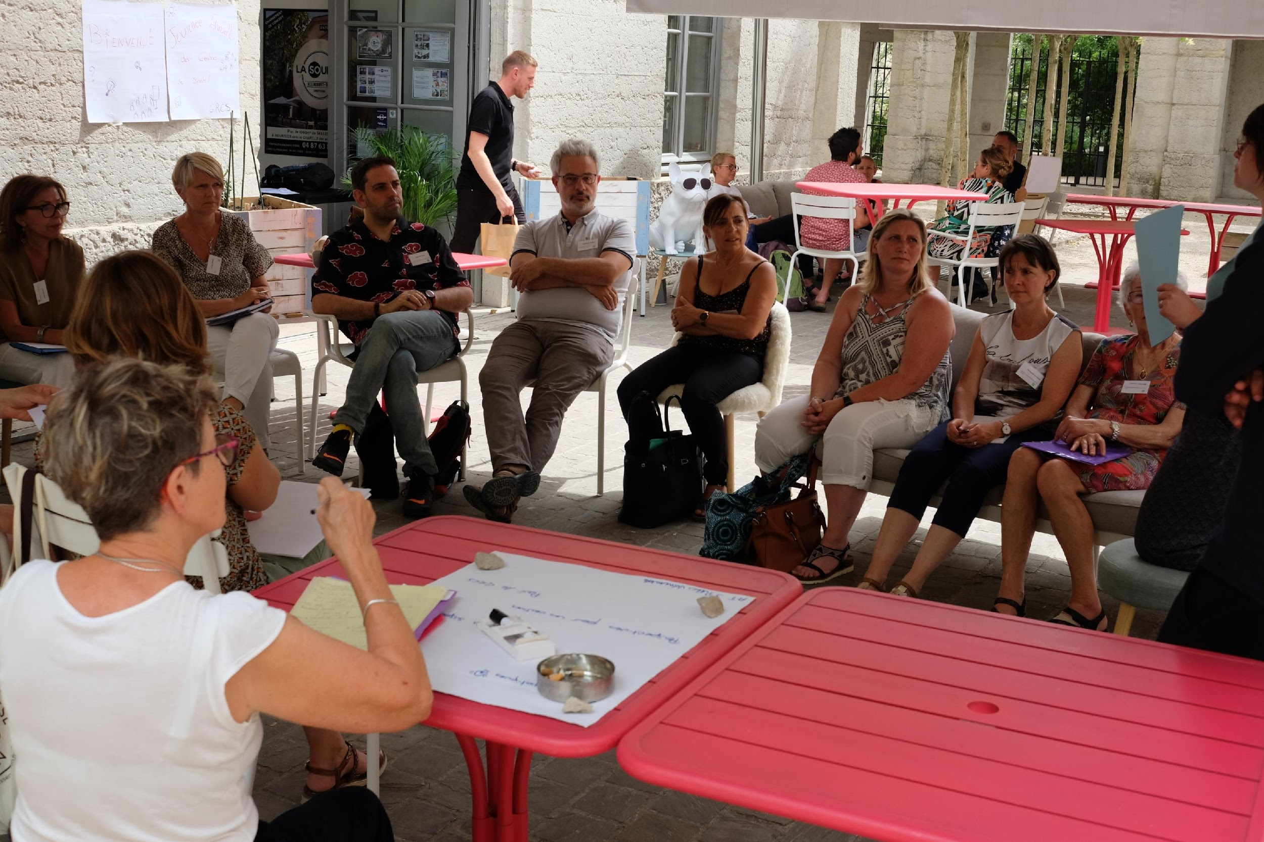
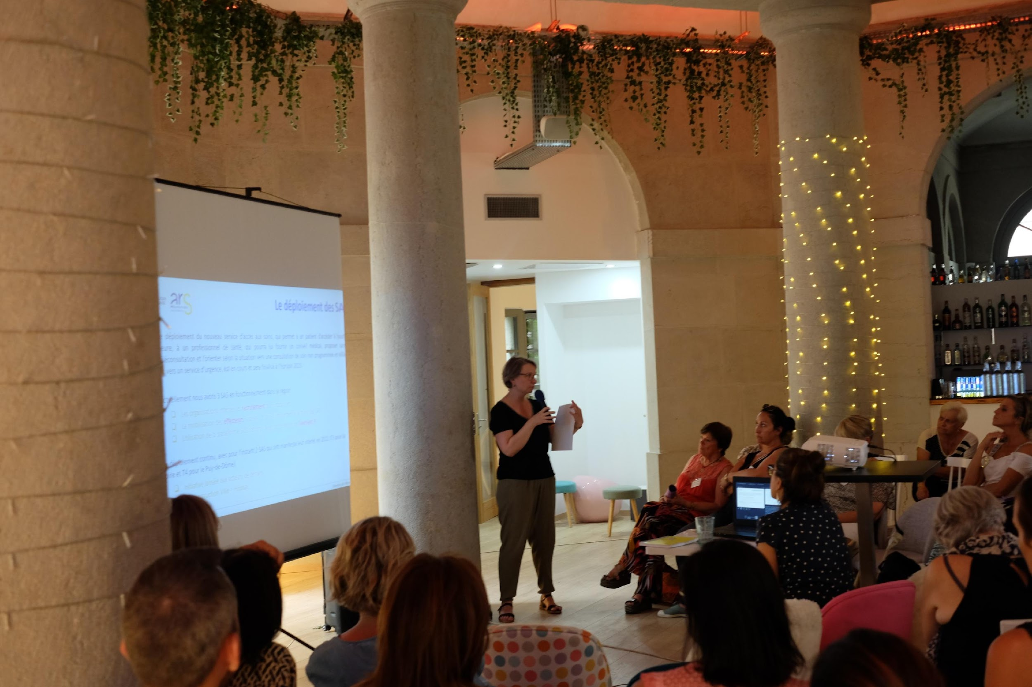
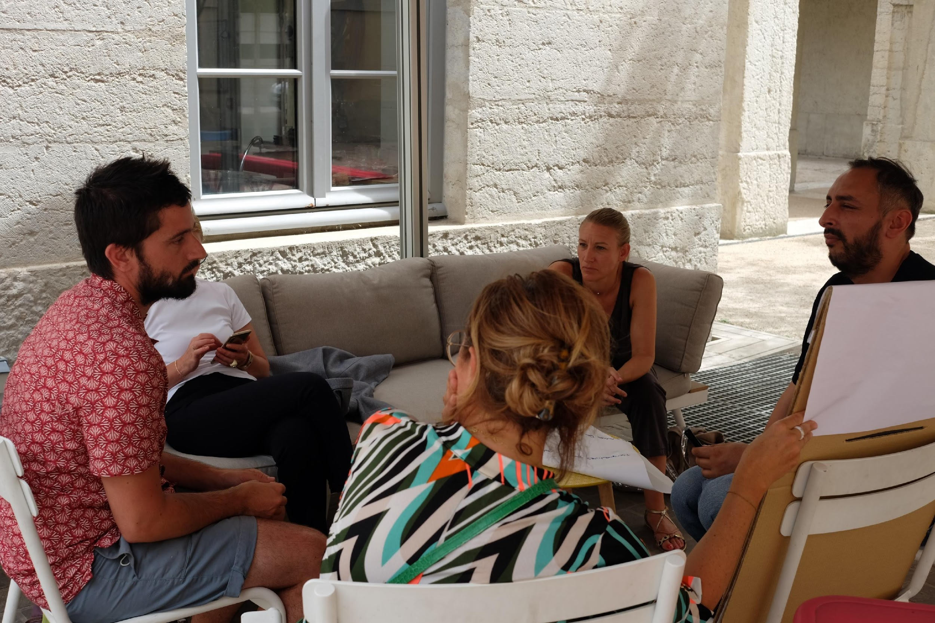
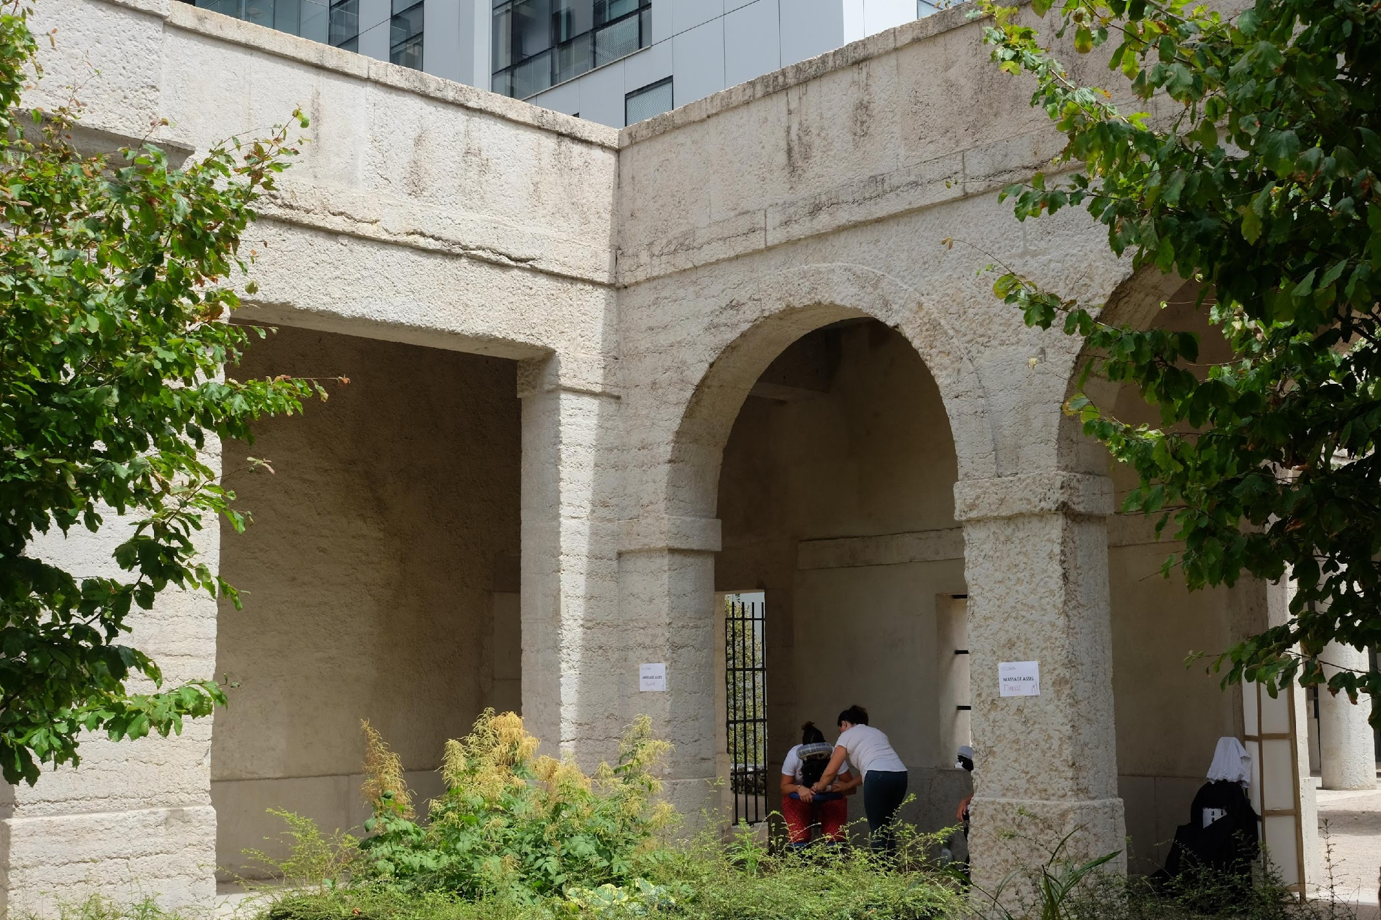
La journée en images !

